Slide 1

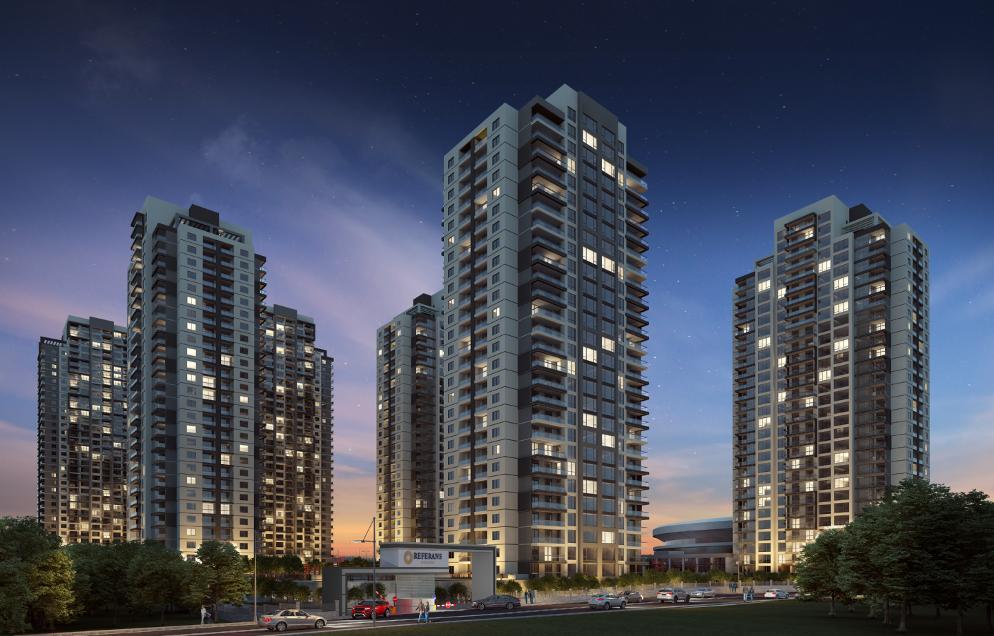
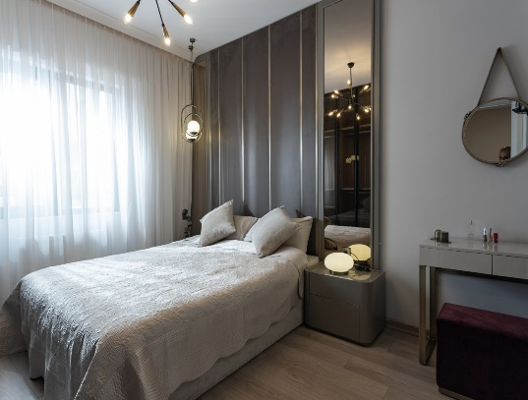
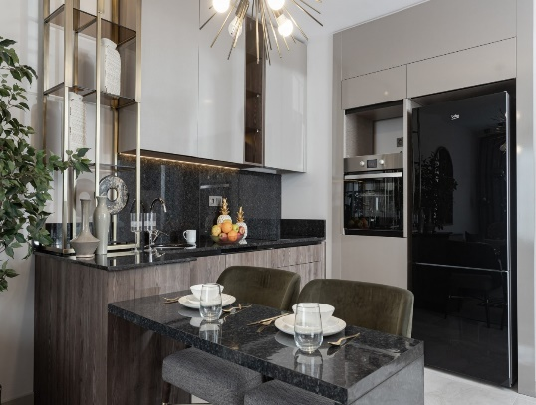





495.000 TL
Devlet Mahallesi
Eryaman
Konutumuz Devlet Mahallesinde bulunmakta ve Net 51 m2 kullanım alanına sahiptir. Doğu cephe toplu taşım, okul, avm (Metromall) gibi sosyal donatılara yakın konumda yer almaktadır.
0 (312) 282 60 26
eniscoskun.com

